Slide 1
ОБ ОРГАНИЗАЦИИ В ЧИСТОПОЛЬСКОМ МУНИЦИПАЛЬНОМ РАЙОНЕ НАСТАВНИЧЕСКОЙ ДЕЯТЕЛЬНОСТИ

Slide 2
Структура методической службы
Совет по образованию
Методический совет
Экспертный совет
Координационный совет
по подготовке и проведению
ЕГЭ и ОГЭ
Ресурсные центры
ММО учителей по предметам
Рабочие группы учителей-предметников,
работающих в 9,11 классах
Учителя-эксперты по аттестации
Учителя-эксперты предметных комиссий
Творческие (временные) инициативные группы педагогов и методистов по подготовке педагогов к конкурсам профессионального мастерства
Методические службы муниципальных образователь-ных организаций
Рабочие группы учителей-предметников по подготовке учащихся к олимпиадам
Муниципаль-ные тьюторы по внедрению ФГОС, по подготовке к олимпиадам и ГИА

Slide 3
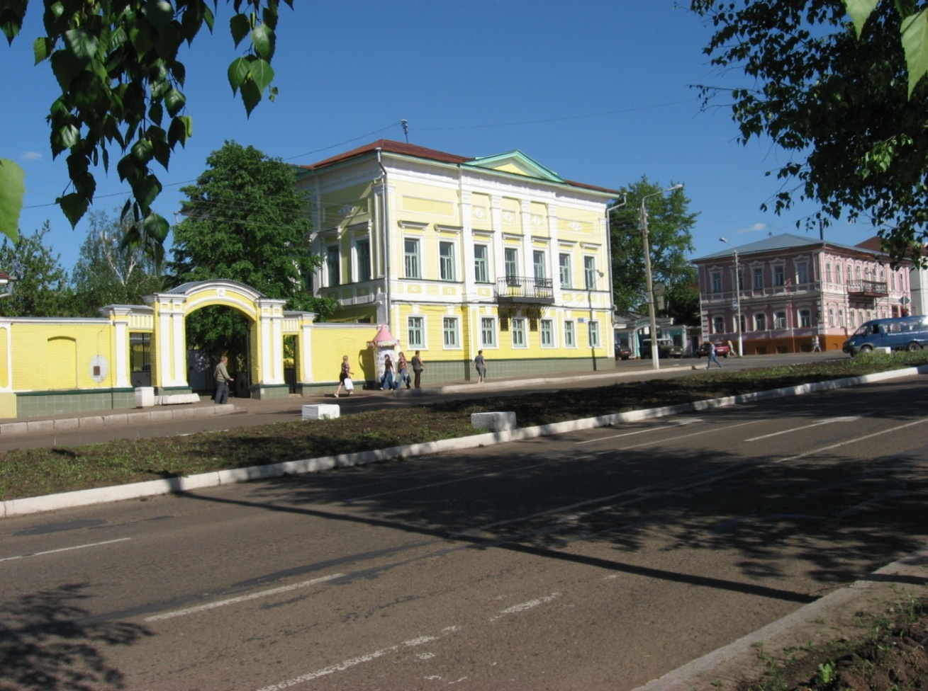

Центры наставнической деятельности
На базе МБОУ
«СОШ № 5»
Школа Превосходства
"Совершенствование качества преподавания в Республике Татарстан"
На базе МБОУ
«Лицей №1»
Методическое сопровождение учителей по подготовке учащихся к олимпиадам
Методическое сопровождение учителей по подготовке учащихся к ГИА
На базе МБОУ «Гимназия №2»
На базе МБОУ
«СОШ №1»
Ресурсный центр по профориентационной работе
Школа-центр компетенции в электронном образовании
На базе МБОУ «Гимназия №3»
На базе МБОУ
«СОШ №4»
Зональные педагогические чтения
На базе МБОУ
«СОШ №16»
Ресурсный центр психолого-педагогического и социального сопровождения учащихся (совместно с НГПУ)

Slide 4

Основные направления наставнической деятельности
Владение современными образовательными технологиями
Формирование методологического инструментария учителя, обеспечивающего реализацию требований ФГОС
Проектирование и организация комплексной помощи в освоении требований ФГОС

Slide 5
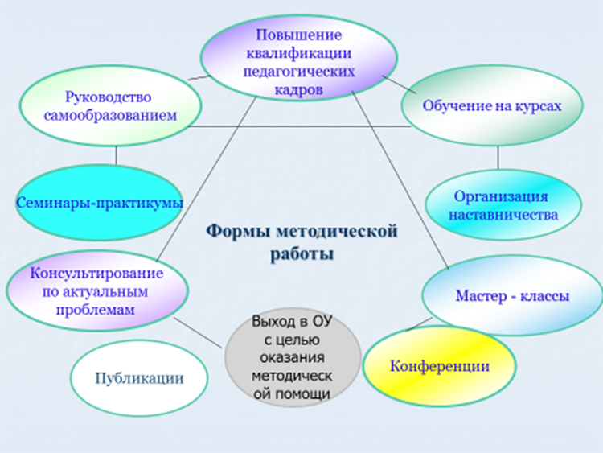

Slide 6
Показателиуспешной работы наставнической деятельности в районе
Увеличение числа учащихся – участников олимпиад.
Сохранение положительной мотивации учащихся.
Системный подход к анализу и планированию своей деятельности.
Использование различных видов проверочных работ на уроках как средство ликвидации пробелов учащихся.
Методические умения педагогов по применению инновационных технологий в условиях перехода на ФГОС второго поколения.
Проведение систематической работы по повышению квалификации педагогов.

